Slide 1


Conversational Platform
김유진

Slide 2






CONTENTS
Conversational Platform 소개
01
Conversational Platform 시스템
02
03
자연어 처리
04
Conversational Platform 활용 분야

Slide 3





Conversational Platform
Conversatioanl System
Conversatioanl Platform

Slide 4

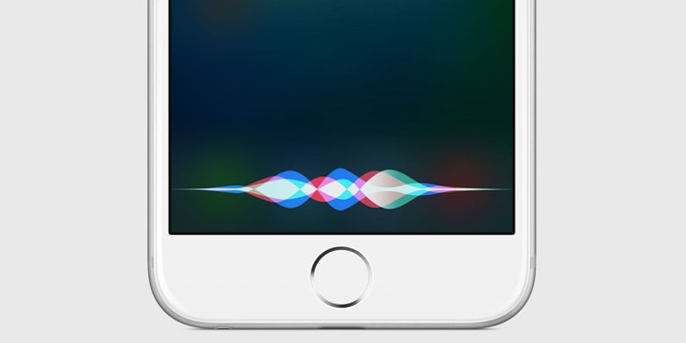

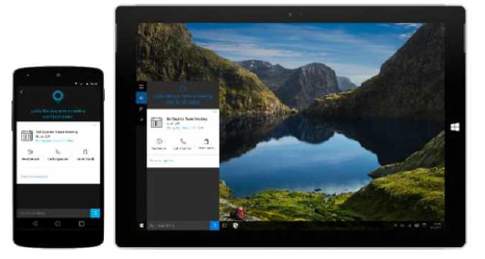
Conversational Platform
Apple ‘Siri’
Amazon ‘Alexa’/’Echo’
Microsoft ‘Cortana’

Slide 5

Conversational Platform
[ Transactional bots ]
-> Design Process
Quality : say things that are true
Quantity : say only as much as is needed
Relation : keep things relevant
Manner : get to the point, and avoid
obscurity

Slide 6
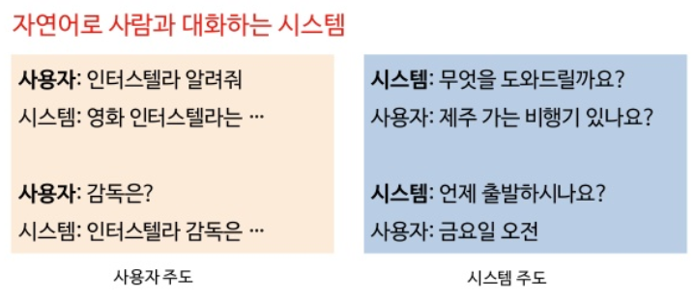
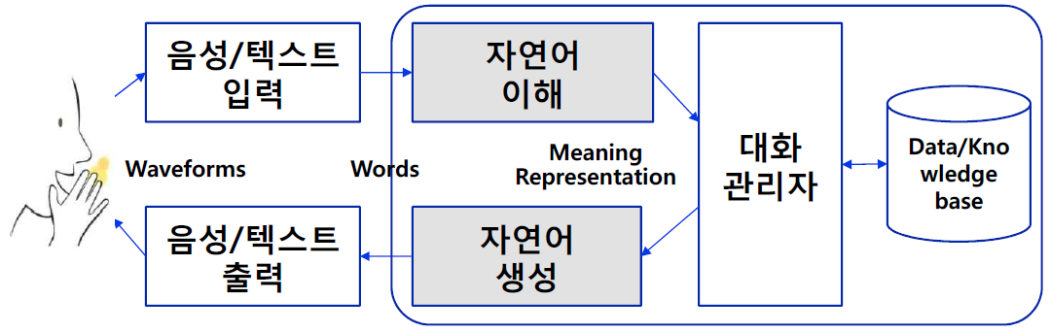
Conversational Platform
자연어 처리
[ 자연어 기반 대화처리 기술 방식 ]

Slide 7
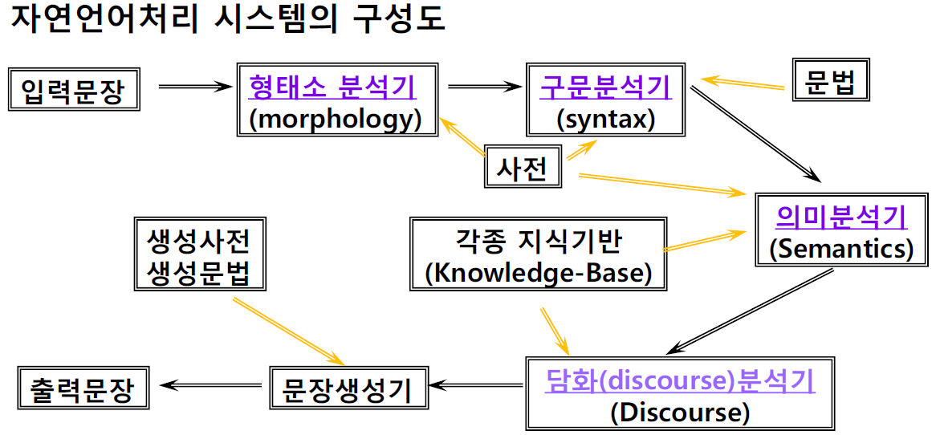
Conversational Platform
자연어 처리 시스템 구성도
중의성 해소

Slide 8
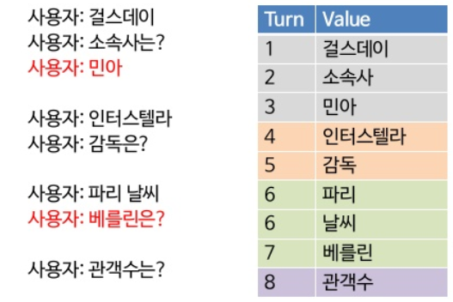
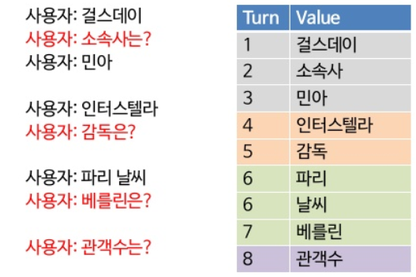
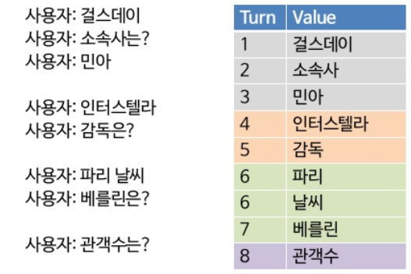
Conversational Platform
생략복원
중의성 해결
[ 대화 문맥 ]
[ 대화 문맥 DB ]

Slide 9
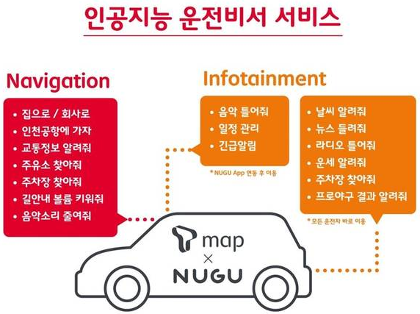
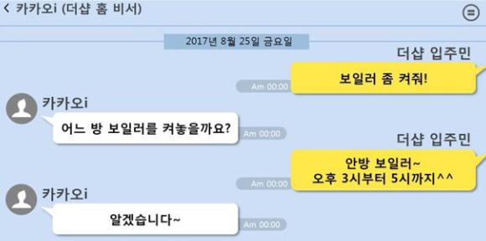
Conversational Platform
말로 하는 대화형 AI 내비게이션
‘대화형 스마트 더샵‘ 아파트

Slide 10
Thank you

